Slide 1
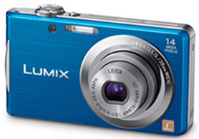
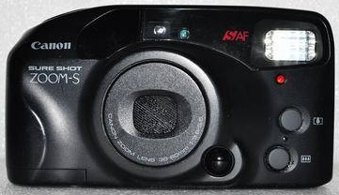
袖珍相机（DC相机、卡片相机、傻瓜相机）
这类相机没有明确的概念，主要指那些外形小巧、机身较轻（卡片相机则更薄）、手动功能较少、使用方便的相机。本课程中仅指那些采用小面积传感器的袖珍相机。
袖珍胶卷相机
袖珍数码相机

Slide 2
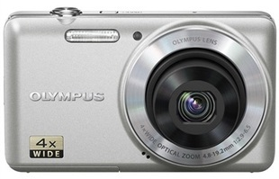
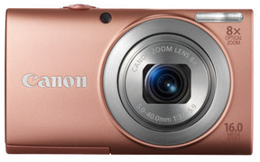
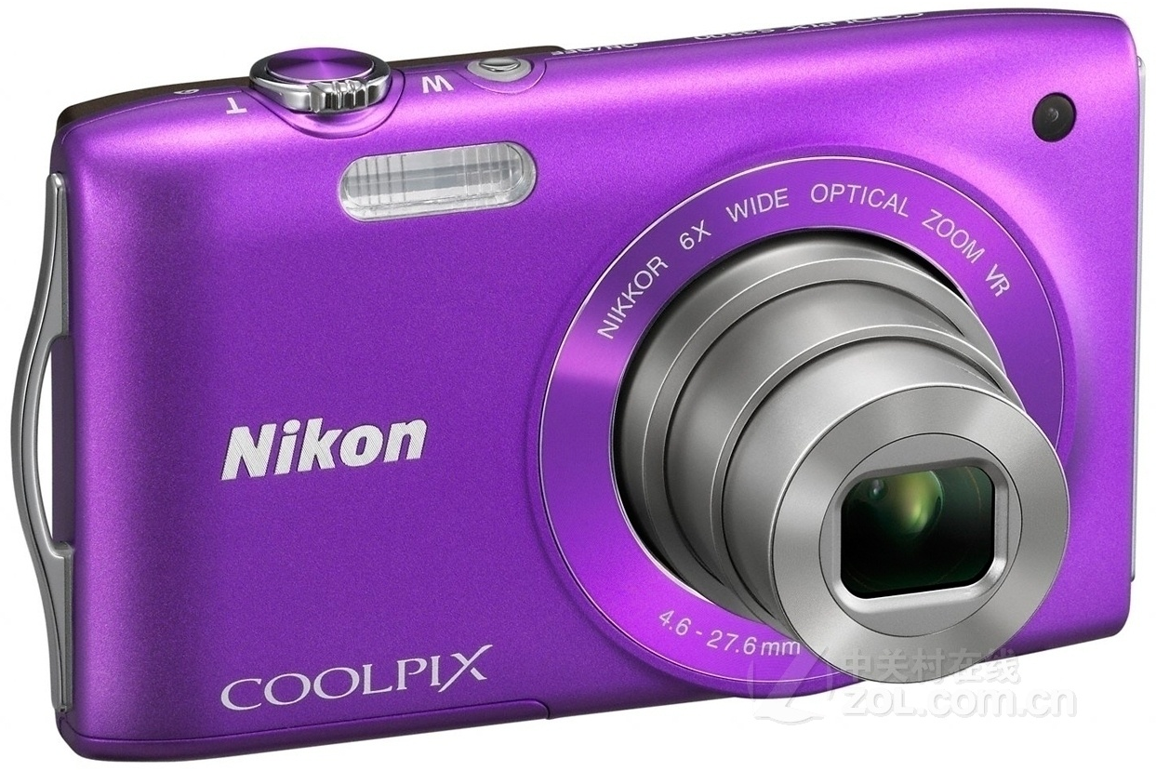
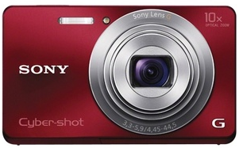

Slide 3
优点：体积小、重量轻、自动化程度高，操作简便。虽然它们功能并不强大，但一般都具有最基本的曝光补偿功能，在光线较好的条件下，即使没有摄影知识的人也可以拍出不错的照片。
在日常生活中，袖珍相机便于携带的优点可以大大提高它们的使用率，可以从大量的照片选择出一些拍得较好的照片来。

Slide 4
袖珍相机的结构特点：
• 采用较小的CCD或CMOS感光元件，典型尺寸为1/2.33英寸(6.2×4.6mm，折算系数5.6) ，成本较低，成像质量也较低。
• 由于成像面积小，镜头尺寸也较小，镜头的实际焦距也很小，这也有利于减小照相机的体积和成本。（例如某机型：实际焦距4.9-24.5 mm，等效焦距27-135mm）

Slide 5
• 由于镜头的实际焦距很短，景深就很大，这就不需要刻意用小光圈来获得大的景深。这类相机在自动程序曝光中一般优先采用大光圈（例如F3.5-F5.9 ）短时间组合。
• 由于景深很大，在日常生活中能轻易地拍得清晰的照片。但也是由于景深很大，就不能利用景深来虚化背景，拍得的照片虽然清晰，但却缺少立体层次感。

Slide 6
• 袖珍相机由于镜头质量的问题不能采用太大的光圈。又因为传感器面积小，像素密度高， 受衍射极限光圈的限制又不能采用太小的光圈。实际上这类相机的光圈变化范围很小，这也使得在使用中不能用改变光圈来改变景深。

Slide 7
• 这类相机采用了电子取景器，优点是没有取景视差（这是同轴取景器的共同优点）。
• 电子取景器与成像系统共用镜头，且取景时不需将光圈开到最大值（取景器中经放大处理后电子影像有足够的亮度），因此能反映实际成像的景深。
但对袖珍相机来说，观察景深并没有什么实际意义，因为它们的景深都很大，不能获得小景深的照片。

Slide 8
• 电子取景器还可兼作测光，避免了测光元件的种类不同（对光敏感程度和光谱曲线不同）和安装位置不同可能造成的测光误差，可将测光误差降到最小。
• 电子取景器还可兼作反差测距，避免了测光元件安装位置不同可能造成的测距误差，理论上可将测距误差降到最小。反差式测距调焦的缺点是速度较慢，由于市场定位的原因，袖珍相机的调焦速度通常比微单相机更慢。

Slide 9
• 电子取景器的缺点是有时滞，不适合拍摄运动的物体。这是由于感光元件采集到影像信号后，需经CPU处理后用液晶显示器显示出来，人眼看见的已经是零点几秒之前的影像了。由于市场定位的原因，袖珍相机的时滞通常比微单相机更大。购买时慢慢转动相机，观察取景器里的景物移动是否连续，可初步判断时滞的程度。
• 电子取景器的另一缺点是耗电大，这是因为感光元件和液晶显示器耗电都大，而且需长时间处于工作状态。袖珍相机由于传感器面积小，这一缺点不如微单相机严重。

Slide 10
•电子取景器通常是在机背用一个液晶屏进行显示。其优点是显示直观，且可多人同时看。缺点是手持不容易稳定，常因此而使照片不清晰。手持不稳是制约这类相机拍摄清晰度的瓶颈，在照废的照片中手持不稳占的比例最大。
• 部分机型除用机背的液晶屏显示以外，还另有一个旁轴光学取景器可选用，可以避免电子取景器的手持不稳、时滞、耗电大的缺点，应尽量选用这样的机型。

Slide 11
• 这类相机采用电子快门。电子快门没有真正的机械的“门”，一开机感光元件就暴露在光线下，用来进行电子取景。在按下快门键后，相机首先要将传感器的状态清零，然后进行规定时间的曝光。这也会产生时滞。购买时应关注按下快门曝光到一次拍摄完成重新进入取景状态所需的时间。
• 由于传感器一直暴露在光线下，不宜长时间对太阳，否则有可能损坏传感器，这在逆光拍摄时尤其要注意。

Slide 12
袖珍相机最大的优点是体积小、重量轻和价格低廉。由于采用了小面积的成像传感器（典型值为1/2.33英寸），这类相机的成像质量都不高。近年来，随着手机相机（传感器面积典型值为1/3.06英寸）的普及，对传统的袖珍相机造成了极大的冲击，市场份额日渐萎缩，据称佳能、奧林巴斯等相机生产厂都表示不再新研发传统的袖珍相机了。

